Slide 1

Proyecto APT
Plataforma Integral de gestión de clientes y ordenes de transporte
JMV Soluciones

Slide 2
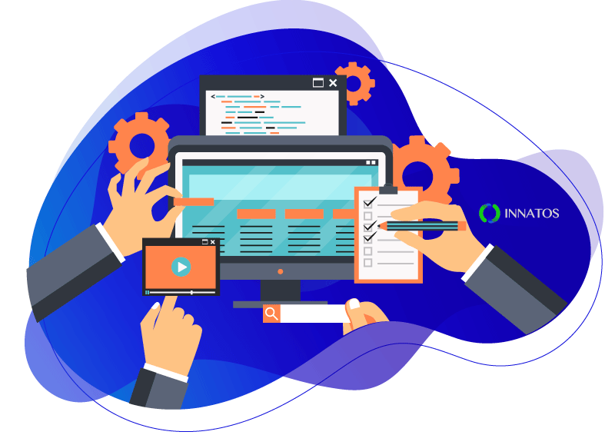
Problemática
Actualmente Setralog realiza todos sus procesos de forma manual utilizando planillas Excel para registrar a los clientes y los pedidos que estos realizan mediante correo electrónico.
Este método de trabajo es lento y engorroso, ya que carece de centralización de la información y es susceptible a errores debido al ingreso manual de datos.
Brenda Valades. 2020, 23 Abril. ¿Vale la pena el desarrollo de software ERP personalizado? INNATOS. Recuperado el 05 de septiembre del 2024 de https://innatos.com.mx/vale-pena-desarrollo-software-erp/

Slide 3
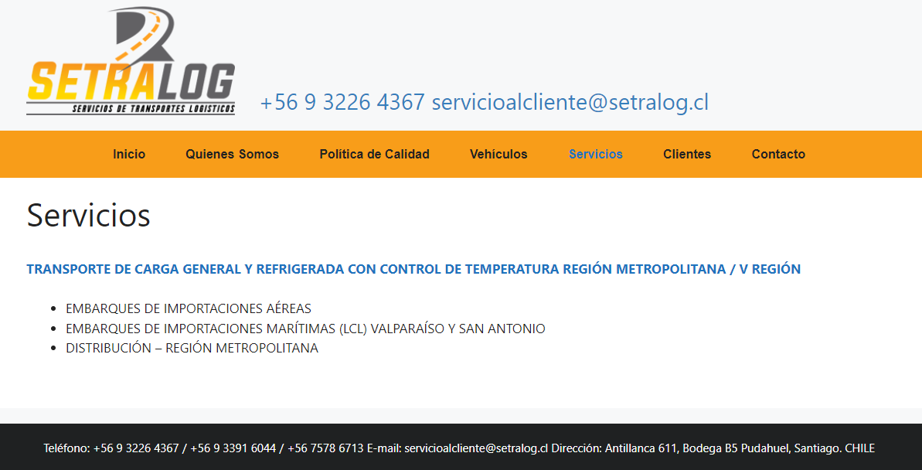
Solución
El proyecto se centra en la creación de una solución informática que unifique la información mediante una plataforma web integral que ayude a la gestión de clientes y de solicitudes de ordenes de transporte; ayudando así a mejorar la gestión actual de SetraLog.
Esto se traducirá en la optimización de procesos y tiempos, la centralización de datos y la reducción de errores de tipeo.
Tendrá alto impacto en los usuarios finales, tanto el cliente de SetraLog como el personal de este.

Slide 4
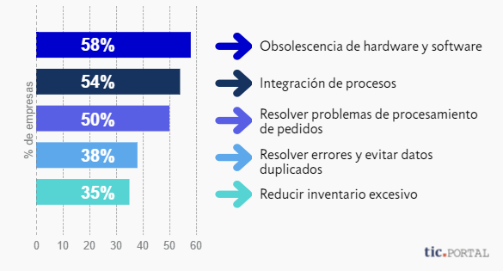
¿Por qué las empresas adquieren un nuevo ERP?
¿Qué es un ERP?
El ERP (Enterprise resource planning) es una herramienta clave para organizar, controlar y evaluar los proyectos estudiantiles de manera eficiente, asegurando que los usuarios sigan un plan claro y que los docentes puedan monitorear los avances de manera estructurada.
European Knowledge Center for Information Technology. (2024, 5 agosto). ¿Qué es un sistema ERP y para qué sirve? TIC Portal. Recuperado en 8 de septiembre de 2024 de https://www.ticportal.es/temas/enterprise-resource-planning/que-es-sistema-erp

Slide 5

Objetivos generales
Desarrollar una plataforma integral que centralice y automatice la gestión de clientes y ordenes de transporte para mejorar la eficiencia operativa.
Mejorar la experiencia del cliente con una interfaz intuitiva y funcional que facilite la interacción entre los clientes y Setralog, mejorando la satisfacción y fidelización de los clientes.
Aumentar la eficiencia, mediante una solución tecnológica que haga el uso adecuado de los recursos y mejore los tiempos de respuesta.

Slide 6
Objetivos específicos
Desarrollo de módulo de gestión de clientes
Desarrollo de módulo de orden de transporte
Integración de plataforma Cloud
Seguridad de la información
Capacitación y Soporte

Slide 7
Pertinencia del proyecto
Competencias perfil de egreso
Intereses profesionales
Desarrollo de software
Gestión de proyectos
Administración de base de datos
Infraestructura tecnológica
Seguridad informática
Innovación tecnológica
Especialización y enfoque personal
Preparación del proyecto
Adaptación a las tendencias del mercado
Desarrollo de habilidades blandas

Slide 8
Factibilidad del proyecto APT
¿Por qué es posible desarrollarlo?
Teniendo en cuenta los factores que nos pueden jugar en contra a la hora de comenzar con el desarrollo de este proyecto, como el tiempo con el que contamos por la duración de la asignatura (aprox. 3.5 meses) y las tecnologías que destinemos para desarrollar la plataforma (el uso de algún servicio pago que sea para agregar una funcionalidad o mejorar a la seguridad de la solución) es que decidimos dividir y acotar la idea general del proyecto, que en un principio era prácticamente reestructurar la plataforma con la que cuenta SetraLog e implementar las nuevas funciones, tanto como el que se registren los clientes, entren las órdenes y se haga el despacho, como el seguimiento y control de este.
Luego de conocer los factores que nos podrían retrasar/jugar en contra claramente tenemos que pasar al por qué creemos que si es posible desarrollarlo; arquitectura conocida, soluciones de código abierto con soporte por grandes comunidades de programadores y apoyo de parte de profesionales del área.

Slide 9
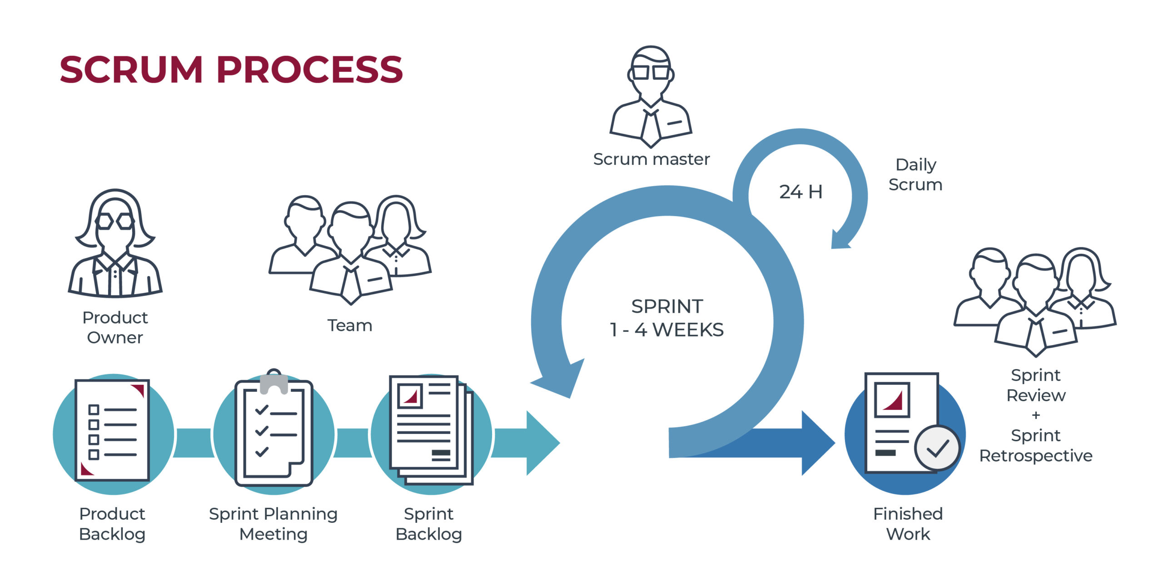
¿Cómo llevaremos a cabo el desarrollo del proyecto APT?
Trabajaremos con la Metodología Scrum, llevaremos a cabo diversas tareas con el objetivo de trabajar colaborativamente para que fomentemos el trabajo en equipo y nuestro proyecto siempre se encuentre en los tiempos del cronograma.
Con este método de trabajo pretendemos alcanzar los mejores resultados donde la innovación, productividad y flexibilidad de la metodología son esenciales para el éxito del proyecto.
Además de que la metodología en sí ya nos provee de un orden o estructura firme para permitirnos el siempre estar avanzando y modificando.
Departamento de Comunicación UEMC Business School. 2022, 18 Agosto. ¿Qué es Scrum? Conoce el Framework que agiliza el Trabajo en Equipo. Recuperado el 06/09/2024 de https://www.escueladenegociosydireccion.com/revista/business/scrum-framework-agiliza-trabajo-equipo/

Slide 10
Plan de trabajo
Levantamiento de Requerimientos
Levantamiento de flujos de procesos
Levantamiento de casos de uso
Diseño de solución
Primer Sprint de desarrollo
Segundo Sprint de desarrollo
Tercer Sprint de desarrollo
Implementación
Marcha blanca

Slide 11
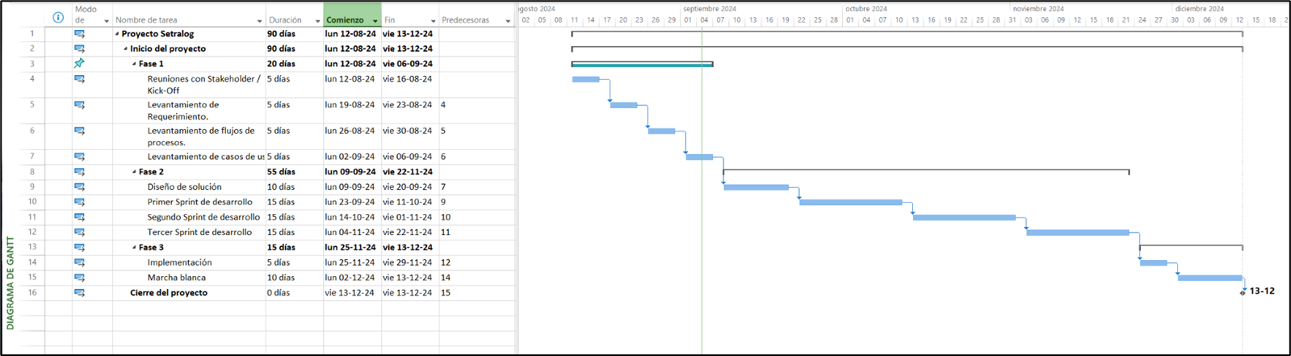
Carta Gantt

Slide 12
Conclusión
¡Gracias por su atención aweonaos!!

Slide 13

¡GRACIAS!
JMV SOLUCIONES
Teléfono:
99999999999
Correo:
contacto@jvmsoluciones.cl

